Slide 1
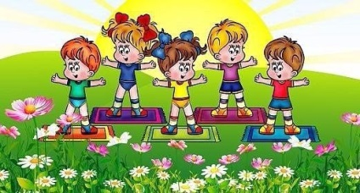
ТЕМА: АКТУАЛНИ ПРОБЛЕМИ НА ФИЗИЧЕСКОТО ВЪЗПИТАНИЕ ПРИ ДЕЦАТА В ПРЕДУЧИЛИЩНА ВЪЗРАСТ
/Лекция/
Изготвил: Милена Калоферова-Величкова
учител в ДГ „Маргаритка“

Slide 2
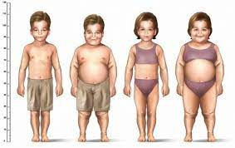
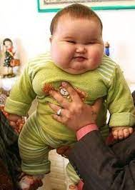
ВЪВЕДЕНИЕ
Отглеждането на физически здрави и жизнерадостни деца е важна задача на всяка държава.
За осъществяването на тази задача, решаващо място има двигателната активност на децата.
Намаляване на двигателната дейност, деформации във физическата дееспособност, нервно-психическите разстройства, хипертониите,
затлъстяването, стрес, агресия, нерационалното хранене са актуалните проблеми на века.
За най-голямо съжаление те засягат децата от най-ранна детска възраст.
Днешното напрегнато ежедневие изисква трениране и добро владеене на стратегии и техники за овладяване на тези негативни
последици.
Предучилищното възпитание, чрез формите на физическа култура, има за цел укрепване и закаляване на децата,
повишаване устойчивостта на организма към заболявания,
развитие на физически качества и дееспособност.
Заниманията със спорт, при добра организация и използване на
различните форми в детската градина осигурява здраве,
двигателен опит, формиране на умения и изграждане на
мотивация за самостоятелна двигателна дейност.

Slide 3
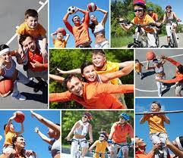
ИЗЛОЖЕНИЕ
Здравото дете e активно и щастливо дете. Осигуряване на здравословен режим на обучение и възпитание, удовлетворяване на биологичната потребност
на децата от движение е една от основните задачи на учебно-възпитателната работа по физическа култура в
детската градина.
Анатомо-физиологическите особености на децата от предучилищна възраст изискват целенасочено
развитие на моториката и физическата им дееспособност.
Забелязват се аномалии в теглото, а децата с наднормено тегло са често боледуващи, физически слаби, неподвижни и не закалени.

Slide 4
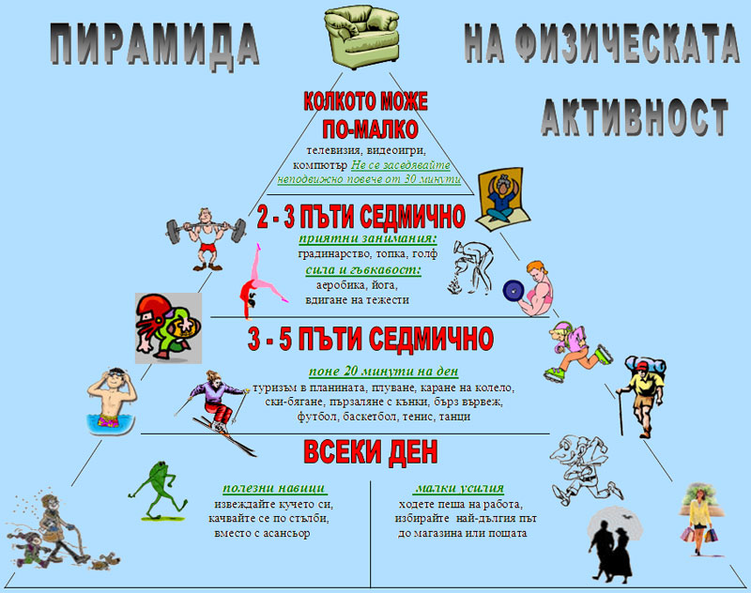
ИЗЛОЖЕНИЕ
Най-честите заболявания на децата от 3-7 годишна възраст са тези на
дихателната система /ангина, бронхит, фарингит/; около 80% са инфекциите на
горните дихателни пътища – най-често епидемично, което говори за слаба имунна
система на децата в тази възраст. Заболяванията на децата се отразяват зле върху физическото развитие на техния организъм.
За целта е необходимо да се създадат условия за закаляване, детския организъм
да стане устойчив на неблагоприятните въздействия и атмосферни условия на околната среда.

Slide 5
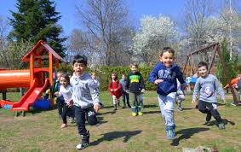
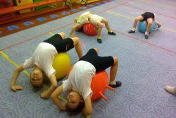
Ефективността на заниманията по физическо възпитание в системата на
предучилищното образование е все още изключително ниска и не е в състояние да
задоволи съществуващите високи потребности от активно движение на децата от предучилищна възраст.
Материално-техническата спортна база в голям брой детски градини не е в добро състояние, а учебно-техническите средства са недостатъчни.
В списъка на причините за увреждане на здравето на подрастващите могат да бъдат включени и не дотам добре устроените възпитателно-образователни програми в посока към двигателна активност.
За противодействие срещу отклонения в здравословното състояние на децата от предучилищна възраст могат да се приложат следните форми и средства за двигателно въздействие в условията на детската градина.

Slide 6
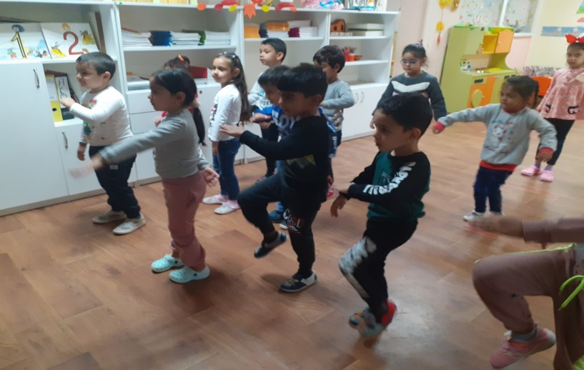
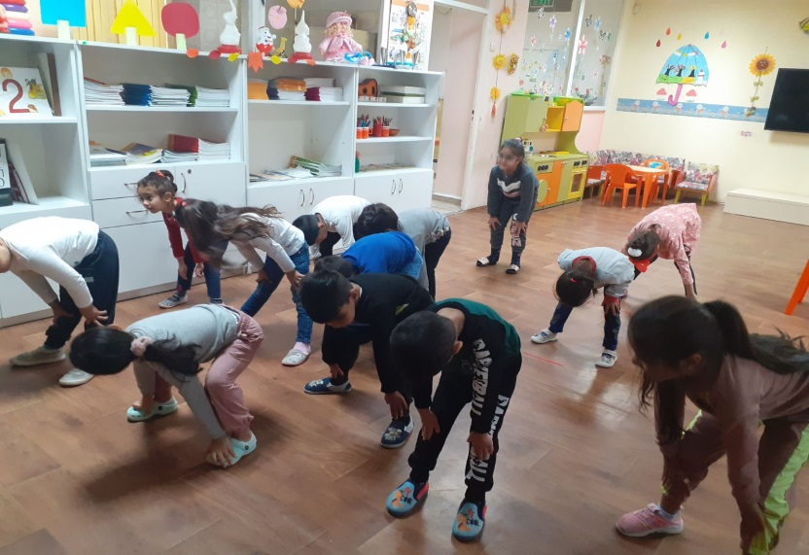
Примерно разпределение на формите и средствата за двигателно въздействие в дневния режим на детската градина
Форми и средства на въздействие 1. Утринна хигиенна гимнастика - гимнастически упражнения за основните мускулни групи и стави, разположени в комплекси; - приложни и дихателни упражнения; - музикално-подвижни игри и т.н. | Място в режима 8,15-8,30 h | Периодичност на Заниманията всеки ден сутрин | Времетраене брой/минути 5-6 упражн. /10-12 мин/

Slide 7
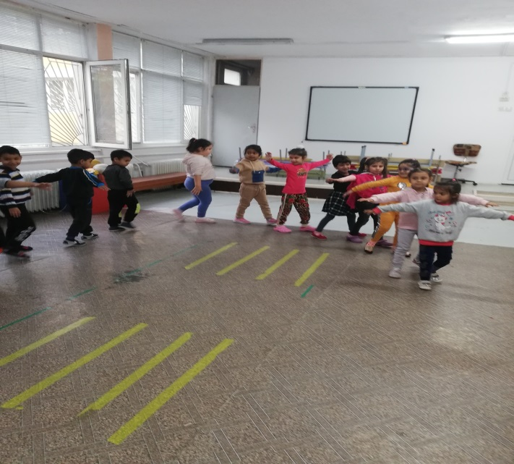
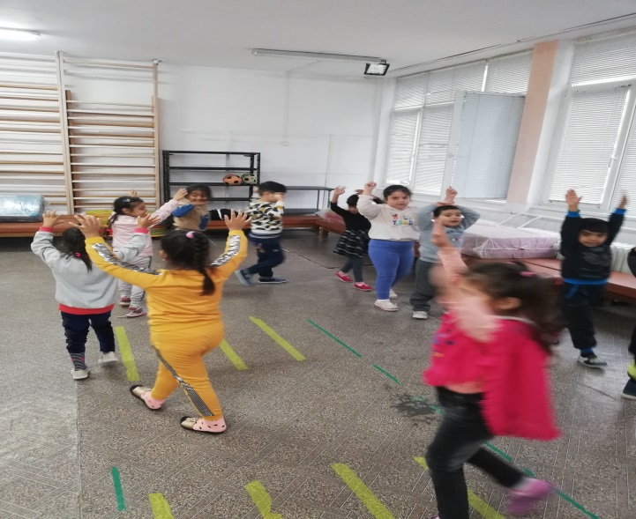
Примерно разпределение на формите и средствата за двигателно въздействие в дневния режим на детската градина
Форми и средства на въздействие 2. Лечебна процедура /Ситуация/ - физически упражнения /гимнастически, приложни, дихателни, изправителни, корегиращи/; - подвижни игри; - елементи от спорт; - народни, забавни и др.танци и т.н. | Място в режима 10,30-11 h | Периодичност на заниманията два пъти в седмицата сутрин | Времетраене брой/минути 30-35 минути

Slide 8
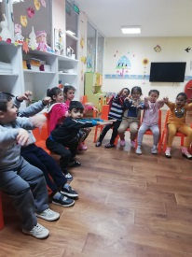
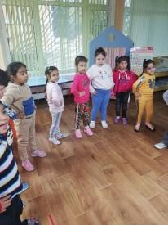
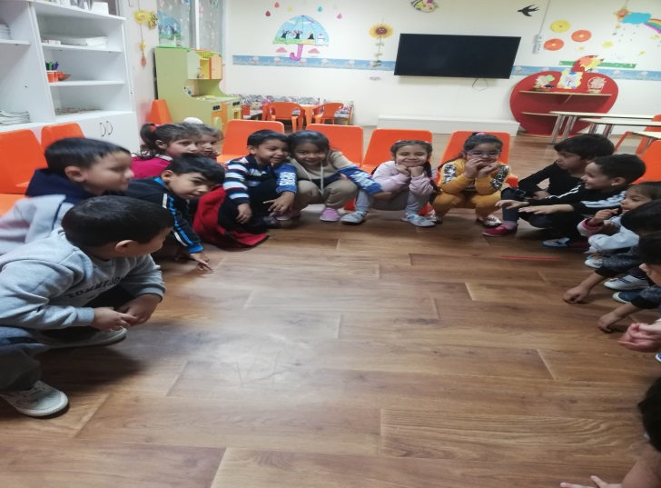

Примерно разпределение на формите и средствата за двигателно въздействие в дневния режим надетската градина
Форми и средства на въздействие 3.Физкултминутка - дихателни и изправителни упражнения; - музикално-подвижни, звукоподражателни и др. игри и т.н. | Място в режима между две седящи занимания- 9,30 h | Периодичност на Заниманията два пъти в седмицата – сутрин | Времетраене брой/минути 4-5 упражн. /3-5 мин/

Slide 9
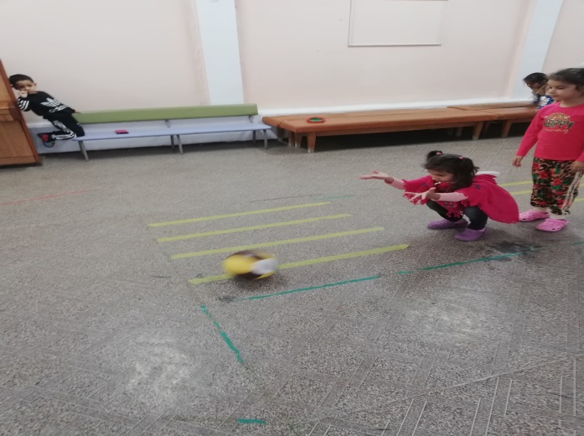
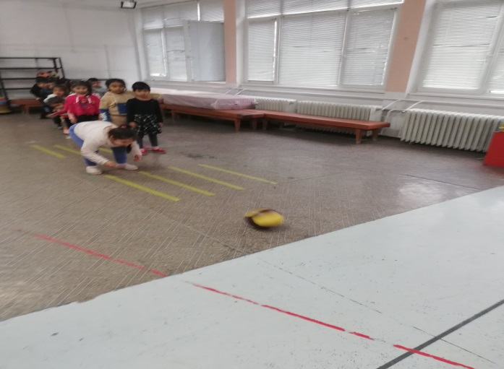
Примерно разпределение на формите и средствата за двигателно въздействие в дневния режим на детската градина
Форми и средства на въздействие 4. Игрова процедура /подвижни игри/ - подвижни специални игри и др.; - спортни игри и елементи от спорт; - игри в пясъка, на тревата и др.; - музикални и звукоподражателни игри | Място в режима 11-11,30 h и 16-16,30 h | Периодичност на Заниманията всеки ден сутрин и следобед | Времетраене брой/минути 60 минути

Slide 10
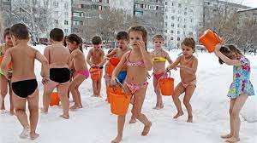
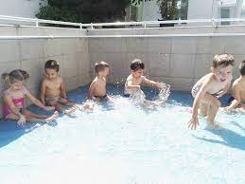
ЗАКЛЮЧЕНИЕ
Установено е че децата посещаващи детските градини често боледуват.
Основните причини за това са недостатъчната двигателна активност и липса на системни закалителни процедури в съчетание с неправилен хранителен режим.
Допълнителната работа с децата през есенно-зимния и началото на пролетния сезон води до повишена психомоторна активност и стабилизиране на компонентите на физическата дееспособност и здравен статус.

Slide 11
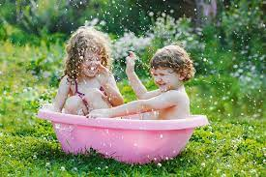
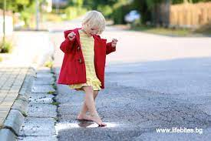
ЗАКЛЮЧЕНИЕ
Необходимо е прилагане на подходящи двигателни програми, изпълнени с разнообразни форми, средства и методи, добра материална база, разнообразни уреди и пособия. Така ще може успешно да се реализира съответна профилактика и въздействие за подобряване на двигателната активност и здравен статус на децата. Това е пътя за преодоляването на проблемите във физическото развитие на децата от предучилищна възраст.
Спортуващото дете се развива по - добре физически, придобива известно самочувствие от постигане на резултати, увеличава социалните си контакти, обогатява познанията си, стабилизира психиката си.

Slide 12
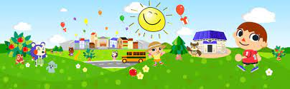
Накратко, в здраво тяло – здрав дух.
Благодаря за вниманието!

